Slide 1

Министерство сельского хозяйства Красноярского края
О подходах и механизмах
государственной поддержки
МАЛЫХ ФОРМ ХОЗЯЙСТВОВАНИЯ
в АПК в 2025 году
ЗАМЯТИНА МАРИНА ГЕННАДЬЕВНА
Начальник отдела развития малых форм хозяйствования и имущественных отношений министерства сельского хозяйства Красноярского края

Slide 2

Направления государственной поддержки МФХ в 2025 году
ГРАНТЫ
1) грант «Агростартап»
(софинансирование из федерального бюджета);
2) грант «Наш фермер» (из краевого бюджета);
3) грант на развитие МТБ СПОК (софинансирование из федерального бюджета);
4) грант на развитие несельскохозяйственных видов деятельности (из краевого бюджета);
5) грант «Агротуризм»
(софинансирование из федерального бюджета).
СУБСИДИИ
1) потребительским кооперативам (СПОК) – 4 субсидии (из краевого бюджета – 3,
софинансирование из федерального бюджета - 1);
2) семейным фермам
(софинансирование из федерального бюджета);
3) сельхозтоваропроизводителям, приобретающим, производящим и реализующим
семя производителей сельхозживотных и реализующим жидкий азот (из краевого бюджета);
4) крестьянским (фермерским) хозяйствам (КФХ), индивидуальным предпринимателям (ИП), являющимся сельхозтоваропроизводителями, СПОК
на возмещение части затрат по приобретению техники и оборудования; модульных объектов и (или) оборудования для убоя сельхозживотных
(из краевого бюджета);
5) гражданам, ведущим ЛПХ и применяющим специальный налоговый режим
«Налог на профессиональный доход» (софинансирование из федерального бюджета).
2

Slide 3
Основные изменения в подходах господдержки МФХ в 2025 году
НОВОВВЕДЕНИЯ:
софинансирование из федерального бюджета
СУБСИДИИ НА РАЗВИТИЕ СЕМЕЙНЫХ ФЕРМ
Расширяется перечень затрат:
за счет субсидии можно финансировать монтаж и доставку оборудования для комплектации объектов, предназначенных для производства, хранения и переработки сельскохозяйственной продукции;
а также приобретение газопоршневых установок, включая их монтаж, произведенных на территории РФ и (или) не имеющих произведенных в РФ аналогов;
Добавляется обязательство:
получатели субсидии обязаны обеспечить не менее чем в течение 2 лет с даты получения субсидии прирост объема производства сельскохозяйственной продукции в размере не ниже среднего прироста производства продукции сельского хозяйства по КФХ и ИП региона в соответствии с данными Федеральной службы государственной статистики за последние 3 года, предшествующие году распределения субсидии, но не ниже 5 %. Изменится результат предоставления субсидии
Новое условие для участников отбора на предоставления субсидий:
предоставление справки подведомственного Минсельхоз России ФГБУ в области мелиорации, на территории обслуживания которого получателем средств осуществляется деятельность, об отсутствии у получателя средств просроченной задолженности перед указанным учреждением за услуги по подаче (отводу) воды в размере более 50 тыс. рублей;
Новое условие для участников отбора на предоставления субсидий:
внесение в государственный реестр земель сельхозназначения сведений, которые представляются собственниками земельных участков, землепользователями, землевладельцами и арендаторами земельных участков, на которых осуществляется или планируется осуществлять сельскохозяйственное производство, в соответствии с приложением № 1 к Правилам ведения государственного реестра земель сельхозназначения, утвержденным постановлением Правительства РФ от 02.02.2023 г. № 154.
3

Slide 4
Основные изменения в подходах господдержки МФХ в 2025 году
НОВОВВЕДЕНИЯ:
софинансирование из федерального бюджета
ГРАНТ СПОК НА РАЗВИТИЕ МТБ СПОК
Одному и тому же получателю грант предоставляется не более 2-х раз (повторное получение гранта возможно при условии реализации в полном объеме проекта, на который были получены средства гранта, и достижения плановых показателей деятельности, но не ранее чем через 36 месяцев с даты получения предыдущего гранта);
Расширяются направления расходования гранта:
за счет приобретения автономных источников электро- и газоснабжения, обустройство автономных источников водоснабжения, включая приобретение и монтаж газопоршневых установок, произведенных на территории РФ и (или) не имеющих произведенных в РФ аналогов);
Добавляется обязательство :
получатели гранта обязаны обеспечить не менее чем в течение 5 лет с даты получения гранта ежегодный прирост объема реализации сельхозпродукции в размере не ниже среднего размера прироста производства продукции сельского хозяйства по КФХ и ИП субъекта Российской Федерации в соответствии с данными Федеральной службы государственной статистики за последние 3 года, предшествующие году распределения субсидии, но не ниже 5 %;
Новое условие для участников отбора на предоставление гранта:
предоставление справки подведомственного Минсельхоз России ФГБУ в области мелиорации, на территории обслуживания которого получателем средств осуществляется деятельность, об отсутствии у получателя средств просроченной задолженности перед указанным учреждением за услуги по подаче (отводу) воды в размере более 50 тыс. рублей.
Согласно предварительному расчету средний размер прироста производства продукции сельского хозяйства по КФХ и ИП в Красноярском крае в соответствии с данными Федеральной службы государственной статистики за 2021-2023 годы – 10,4%.
4

Slide 5
Основные изменения в подходах господдержки МФХ в 2025 году
НОВОВВЕДЕНИЯ:
софинансирование из федерального бюджета
В субъектах Российской Федерации, пострадавших в результате обстрелов со стороны вооруженных формирований Украины и (или) террористических актов, срок использования гранта «Агростартап» составляет не более 30 месяцев со дня его получения (в Красноярском крае – сохраняется 18 месяцев);
Приоритетность рассмотрения проектов «Агростартап» с 2025 года исключена.
Гражданам РФ, из числа ветеранов боевых действий, осуществлявших выполнение задач в ходе СВО, начиная
с 11 мая 2014 г., зарегистрированным в качестве КФХ или ИП, являющимся главами КФХ на сельской территории или на территории сельской агломерации предоставляется грант «Агромотиватор» на реализацию проектов создания и (или) развития хозяйства, направленного на организацию и (или) увеличение производства сельхозпродукции.
Результат предоставления субсидий СПОК на возмещение части понесенных в текущем финансовом году затрат меняется с увеличения количества членов кооператива на обеспечение прироста объема реализации сельскохозяйственной продукции;
Субсидии на возмещение части затрат на поддержку производства картофеля и овощей открытого грунта гражданам, ведущим личное подсобное хозяйство и применяющим специальный налоговый режим «Налог на профессиональный доход» в 2025 году предоставляются только на возмещение части затрат на поддержку производства картофеля.
5

Slide 6
Основные изменения в подходах господдержки МФХ в 2025 году
Объединены в одну субсидию:
(из краевого бюджета)
2024 год | 2025 год
Субсидии КФХ, ИП, являющимся сельхозтоваропроизводителями, на возмещение части затрат на приобретение техники и оборудования по договорам купли-продажи и (или) финансовой аренды (лизинга) | КФХ, ИП, являющимся сельхозтоваропроизводителями, СПОК на возмещение части затрат на приобретение по договорам купли-продажи и (или) финансовой аренды (лизинга): техники и оборудования; модульных объектов и (или) оборудования, предназначенных для убоя сельскохозяйственных животных.
Субсидии на финансовое обеспечение (возмещение) части затрат, связанных с приобретением техники и оборудования, спецтранспорта, печей (крематоров, инсинераторов) для утилизации биологических отходов, модульных объектов и (или) оборудования, предназначенных для убоя сельхозживотных
Субсидии на финансовое обеспечение (возмещение) части затрат, связанных с приобретением сельхозтехники для оказания КФХ и ИП, являющимся сельхозтоваропроизводителями и членами СПОК, гражданам, ведущим ЛПХ, являющимся членами СПОК, услуг по обработке земли
Приостановлены до 2026 года:
Грант гражданам, ведущим ЛПХ и применяющим специальный налоговый режим «Налог на профессиональный доход», на финансовое обеспечение затрат, связанных с реализацией проекта по развитию личного подсобного хозяйства | Грант на развитие несельскохозяйственных видов деятельности для категории получателей грантов - СПОК, КФХ и ИП, являющихся сельхозтоваропроизводителями В 2025 году грант предоставляется только ИП и КФХ, которые осуществляют деятельность в районах Крайнего Севера и местностях, приравненных к районам Крайнего Севера
Грант «Агротуризм» – действующая мера поддержки на условиях софинансирования из средств федерального и краевого бюджетов.
Отбор проектов по развитию сельского туризма проводит Минсельхоз России.
НПА: Приложение N 12 к Государственной программе развития сельского хозяйства и регулирования рынков сельскохозяйственной продукции,
сырья и продовольствия, утвержденной постановлением Минсельхоз России № 717 от 14.07.2012 и приказ Минсельхоза России от 10.02.2022 N 68
«Об утверждении порядка проведения конкурсного отбора проектов развития сельского туризма».
Изменено:
Срок реализации проектов по развитию сельскохозяйственной деятельности за счет средств гранта «Наш фермер» увеличен до 7 календарных лет с учетом года предоставления гранта
6

Slide 7
Основные изменения в подходах господдержки МФХ в 2025 году
(из краевого бюджета)
Изменено:
2024 год | 2025 год
Субсидии СПОК на возмещение части затрат, связанных с закупом животноводческой продукции (молока, мяса свиней и мяса крупного рогатого скота) у граждан, ведущих ЛПХ | Субсидии на возмещение части затрат, связанных с закупом животноводческой продукции (молока, мяса крупного рогатого скота) у граждан, ведущих ЛПХ
Субсидии СПОК на финансовое обеспечение (возмещение) части затрат, связанных с приобретением нетелей, в том числе племенных, и (или) коров, в том числе племенных, и (или) молодняка крупного рогатого скота (бычков) в возрасте до 4 месяцев для их последующей передачи в собственность граждан, ведущих ЛПХ, являющихся членами СПОК | Субсидии СПОК на финансовое обеспечение (возмещение) части затрат, связанных с приобретением нетелей, в том числе племенных, и (или) коров, в том числе племенных, для их последующей передачи в собственность граждан, ведущих ЛПХ, являющихся членами СПОК
ВАЖНО! Заявки на участие в отборах на предоставление субсидий и грантов подаются только в электронном виде в «Субсидия АПК24» , подписываются заявки усиленной электронной подписью (далее - ЭП) (если это КФХ или ИП) или простой ЭП (если это гражданин)
Соглашения о предоставлении субсидий и грантов формируются только в системе «Электронный бюджет» и подписываются только усиленной ЭП (граждане до момента подписания соглашения должны зарегистрироваться в ИФНС в качестве ИП, глав КФХ)
7

Slide 8
ОБЩИЕ ТРЕБОВАНИЯ к участникам отборов на предоставление субсидий и грантов
1) не является иностранным юридическим лицом, в том числе местом регистрации которого является государство или территория, включенные в утвержденный Министерством финансов Российской Федерации перечень государств и территорий, используемых для промежуточного (офшорного) владения активами в Российской Федерации (далее – офшорные компании), а также российским юридическим лицом, в уставном (складочном) капитале которого доля прямого или косвенного (через третьих лиц) участия офшорных компаний в совокупности превышает 25 процентов (если иное не предусмотрено законодательством Российской Федерации), по состоянию на дату не ранее первого числа месяца, в котором направляется заявка. При расчете доли участия офшорных компаний в капитале российских юридических лиц не учитывается прямое и (или) косвенное участие офшорных компаний в капитале публичных акционерных обществ (в том числе со статусом международной компании), акции которых обращаются на организованных торгах в Российской Федерации, а также косвенное участие офшорных компаний в капитале других российских юридических лиц, реализованное через участие в капитале указанных публичных акционерных обществ;
2) не находится в перечне организаций и физических лиц, в отношении которых имеются сведения об их причастности к экстремистской деятельности
или терроризму, по состоянию на дату не ранее первого числа месяца, в котором направляется заявка;
3) не находится в составляемых в рамках реализации полномочий, предусмотренных главой VII Устава ООН, Советом Безопасности ООН или органами, специально созданными решениями Совета Безопасности ООН, перечнях организаций и физических лиц, связанных с террористическими организациями и террористами
или с распространением оружия массового уничтожения, по состоянию на дату не ранее первого числа месяца, в котором направляется заявка;
4) не получает средства из краевого бюджета на основании иных нормативных правовых актов края на цели, установленные пунктом 1.3 Порядка, по состоянию
на первое число месяца, в котором направляется заявка;
5) не является иностранным агентом в соответствии с Федеральным законом от 14.07.2022 № 255-ФЗ «О контроле за деятельностью лиц, находящихся
под иностранным влиянием» по состоянию на дату не ранее первого числа месяца, в котором направляется заявка;
6) участник отбора, являющийся юридическим лицом, не находится в процессе реорганизации (за исключением реорганизации в форме присоединения
к юридическому лицу, являющемуся участником отбора, другого юридического лица), ликвидации, в отношении его не введена процедура банкротства, деятельность участника отбора не приостановлена в порядке, предусмотренном законодательством Российской Федерации, а участник отбора, являющийся индивидуальным предпринимателем, не прекратил деятельность в качестве индивидуального предпринимателя по состоянию на дату не ранее первого числа месяца, в котором направляется заявка;
7) на едином налоговом счете отсутствует или не превышает размер, определенный пунктом 3 статьи 47 Налогового кодекса Российской Федерации, задолженность по уплате налогов, сборов и страховых взносов в бюджеты бюджетной системы Российской Федерации по состоянию на дату не ранее первого числа месяца,
в котором направляется заявка;
8) отсутствуют просроченная задолженность по возврату в краевой бюджет иных субсидий, бюджетных инвестиций, а также иная просроченная (неурегулированная) задолженность по денежным обязательствам перед краем по состоянию на первое число месяца, в котором направляется заявка.
8

Slide 9
на условиях софинансирования из средств федерального и краевого бюджетов
Грант «Агростартап»
(Приказ министерства сельского хозяйства Красноярского края, утверждающий порядок предоставления грантов, планируется принять в марте 2025 года;
в 2024 году - постановление Правительства Красноярского края « 272-п от 27.05.2019)
МАКСИМАЛЬНЫЙ РАЗМЕР ГРАНТА
7 млн рублей (8 млн рублей) – на разведение КРС мясного или молочного направлений продуктивности (если предусмотрено внесение части гранта в неделимый фонд СПОК);
5 млн рублей (6 млн рублей) – на иные направления проекта создания и (или) развития хозяйства (если предусмотрено внесение части гранта в неделимый фонд СПОК).
МИНИМАЛЬНЫЙ РАЗМЕР ГРАНТА
1,5 млн рублей
В случае если заявителем региональной комиссии по отбору проектов представлен проект, в котором сумма гранта менее 1,5 млн рублей, такой проект создания и (или) развития хозяйства не рассматривается
Срок использования гранта и собственных средств – не более 18 месяцев
Срок реализации проекта – 5 календарных лет со дня получения гранта
ЗАЯВИТЕЛЬ
КФХ или ИП, являющийся главой КФХ, зарегистрированные в текущем финансовом году;
Гражданин (в случае победы на конкурсе должен зарегистрироваться в ИФНС как ИП, глава КФХ в течение 30 дней с даты принятия решения конкурсной комиссией);
Основной вид деятельности - производство и (или) переработка сельскохозяйственной продукции;
Регистрация на сельской территории или на территории сельской агломерации края
Не является (не являлся) получателем средств финансовой поддержки (за исключением соцвыплат и выплат на организацию начального этапа предпринимательской деятельности), субсидий или грантов, а также гранта на поддержку начинающего фермера
КАТЕГОРИЯ ПОЛУЧАТЕЛЕЙ
КФХ или ИП, являющийся главой КФХ
Получение гранта повторно не допускается
9

Slide 10
НАПРАВЛЕНИЯ РАСХОДОВАНИЯ ГРАНТА
(ПЕРЕЧЕНЬ ЗАТРАТ)
Приобретение земельных участков сельхозназначения для осуществления деятельности с целью производства и (или) переработки сельхозпродукции;
Разработка ПДС для строительства или реконструкции производственных и складских зданий и объектов для производства, хранения и переработки сельхозпродукции;
Приобретение, строительство, ремонт, модернизация и (или) переустройство производственных и складских зданий, помещений, пристроек и сооружений, включая ограждения, предусмотренные для выпаса и выгула сельхозживотных, и ограждения плодово-ягодных насаждений и подключение их к электр-, водо-, газо- и теплопроводным сетям, в том числе автономным;
Приобретение сельхозживотных (кроме свиней) и птицы, рыбопосадочного материала;
Приобретение тары деревянной, оборудования для измерений, изделий упаковочных пластмассовых, механических готовых, машин и оборудования, средств автотранспортных, прицепов и полуприцепов, мебели для торговли, средств транспортных снегоходных, соответствующих определенным кодам Общероссийского классификатора;
Приобретение посадочного материала для закладки многолетних насаждений, в том числе виноградных и земляники.
Внесение не менее 25%, но не более 50% средств гранта "Агростартап"
в неделимый фонд СПоК;
Погашение основного долга по кредитам и займам, но не более 20% стоимости проекта;
Доставка и монтаж оборудования, техники и транспорта (для ИП Крайнего Севера и приравненных к нему районов).
Грант «Агростартап»
ОБЯЗАТЕЛЬСТВА ГРАНТОПОЛУЧАТЕЛЯ
Осуществлять деятельность не менее 5 лет с даты получения гранта;
Создать в году получения гранта на сельской территории края: не менее 2 новых постоянных рабочих мест – в случае если сумма гранта составляет 2 000,0 тыс. рублей или более, не менее 1 нового постоянного рабочего места – в случае если сумма гранта составляет менее 2 000,0 тыс. рублей (сам фермер – 1 рабочее место);
Сохранить новые постоянные рабочие места и не допускать сокращение численности работников, в течение всего срока реализации проекта;
Достигнуть значений показателей деятельности и результата предоставления гранта, предусмотренных проектом «Агростартап» и установленных в соглашении о предоставлении гранта;
Оплачивать за счет собственных средств не менее 10% затрат на создание и развитие КФХ, по каждому направлению предусмотренному перечнем затрат
РЕЗУЛЬТАТ ПРЕДОСТАВЛЕНИЯ ГРАНТА
Прирост объема производства сельскохозяйственной продукции ежегодно с года получения гранта не менее 10%.
10
Перечень затрат, финансовое обеспечение которых допускается осуществлять за счет гранта, определяется приказом Минсельхоз России от 14.09.2023 № 730

Slide 11
Грант «Наш фермер» на финансовое обеспечение затрат, связанных
с реализацией проекта по развитию сельскохозяйственной деятельности
(Приказ министерства сельского хозяйства Красноярского края, утверждающий порядок предоставления грантов, планируется принять в апреле 2025 года;
в 2024 году - постановление Правительства Красноярского края от 25.10.2022 N 913-п)
МАКСИМАЛЬНЫЙ РАЗМЕР ГРАНТА
8 млн рублей
МИНИМАЛЬНЫЙ РАЗМЕР ГРАНТА
НЕ устанавливается
Срок реализации проекта - 7 календарных лет с учетом года предоставления гранта
Срок использования гранта –
не более 12 месяцев
ЗАЯВИТЕЛЬ
ИП зарегистрированные не ранее года, предшествующего году предоставления гранта или гражданин (в случае победы на конкурсе должен зарегистрироваться в ИФНС как ИП в течение 30 дней до момента подписания соглашения);
Основной вид деятельности - выращивание, и (или) производство, и (или) переработка сельскохозяйственной продукции;
Регистрация на сельской территории края;
Наличие у участника отбора земельного участка, принадлежащего ему на праве собственности или ином законом основании, необходимого для реализации проекта и расположенного на территории края, в течение срока реализации проекта (за исключением участников, перечни затрат которых предусматривают приобретение земельного участка за счет гранта);
Не является или ранее не являлся получателем гранта «Агростартап», гранта на поддержку начинающего фермера.
КАТЕГОРИЯ ПОЛУЧАТЕЛЕЙ
индивидуальные предприниматели, зарегистрированные не ранее года, предшествующего году предоставления гранта, основным видом деятельности которых являются выращивание, и (или) производство, и (или) переработка сельскохозяйственной продукции (далее – ИП)
Получение гранта повторно не допускается
11

Slide 12
НАПРАВЛЕНИЯ РАСХОДОВАНИЯ ГРАНТА
1) строительство и (или) реконструкция производственных и (или) складских зданий, строений, сооружений, предназначенных для производства, хранения и переработки сельскохозпродукции;
2) приобретение ограждений для выпаса и выгула сельскохозживотных;
3) подключение производственных и (или) складских зданий, строений, сооружений, предназначенных для производства, хранения и переработки сельскохозпродукции, к электрическим, тепловым, газо-, водопроводным сетям, в том числе автономным ;
4) приобретение сельскохозяйственных животных: крупный рогатый скот, мелкий рогатый скот, сельскохозяйственная птица, лошадей НОВОЕ!!;
5) приобретение сельскохозяйственной техники, включая прицепное и навесное оборудование, грузового автомобильного транспорта, оборудования для производства, переработки и хранения сельскохозяйственной продукции
6) приобретение семенного материала овощей и (или) картофеля, минеральных удобрений и (или) средств защиты растений;
7) приобретение земельных участков на территории края из земель сельскохозяйственного назначения для осуществления деятельности по выращиванию, и (или) производству, и (или) переработке сельскохозяйственной продукции (для получателей – участников СВО).
Грант «Наш фермер»
Под сельскохозяйственной деятельностью
для предоставления гранта «Наш фермер» понимается:
овощеводство, картофелеводство, молочное и мясное скотоводство, козоводство, овцеводство, птицеводство, коневодство, мараловодство.
ОБЯЗАТЕЛЬСТВА ГРАНТОПОЛУЧАТЕЛЯ
обеспечить софинансирование каждого наименования расходов, предусмотренных перечнем расходов, за счет собственных средств не менее доли собственных средств, предусмотренной перечнем расходов;
осуществлять хозяйственную деятельность в течение срока реализации проекта;
трудоустроить в году, следующем за годом получения Гранта, не менее 2 новых постоянных работников, если сумма Гранта составляет 5 000,0 тыс. рублей или более, и не менее 1 нового постоянного работника, если сумма Гранта составляет менее 5 000,0 тыс. рублей (при этом сам ИП в качестве нового постоянного работника не учитывается), не допускать сокращение численности работников, трудоустроившихся на новые постоянные рабочие места в течение срока реализации проекта;
приобретать за счет средств Гранта технику и оборудование, годом выпуска не более 3-х лет;
обеспечить ежегодный прирост объема производства сельскохозяйственной продукции в отчетном году по отношению к предыдущему году в денежном выражении, начиная с года, следующего за годом получения гранта «Наш фермер», в размере не менее предусмотренного проектом и соглашением –
не менее 10 % НОВОЕ!!! .
12

Slide 13
Субсидии на возмещение затрат на развитие семейных ферм
(Приказ министерства сельского хозяйства Красноярского края, утверждающий порядок предоставления субсидий, планируется принять в апреле 2025 года;;
в 2024 году - постановление Правительства Красноярского края от 24.07.2024 N 536-п)
13
Семейная ферма – это КФХ, число членов которого составляет 2 (включая главу КФХ)
и более членов семьи главы КФХ, объединенных родством и (или) свойством,
или это ИП, являющийся главой КФХ, в состав членов которого входят 2 и более членов семьи указанного ИП, объединенных родством и (или) свойством, являющиеся гражданами РФ, зарегистрированные на сельской территории или на территории сельской агломерации края, осуществляющие деятельность более 12 месяцев с даты регистрации, осуществляющие деятельность на сельской территории или территории сельской агломерации.
КАТЕГОРИЯ ПОЛУЧАТЕЛЕЙ
Крестьянские (фермерские) хозяйства
СТАВКА СУБСИДИРОВАНИЯ
60 % затрат, НО не более 20,0 млн рублей
НОВОЕ!!!
РЕЗУЛЬТАТ ПРЕДОСТАВЛЕНИЯ СУБСИДИИ
прирост объема производства сельскохозяйственной продукции в размере 10,4 % в течение 2 лет с даты получения субсидии
ВОЗМЕЩАЮТСЯ ЗАТРАТЫ ПО ПРИОБРЕТЕНИЮ:
оборудования для комплектации объектов, предназначенных для производства, хранения и переработки сельхозпродукции, включая автономные источники электро- и газоснабжения, обустройство автономных источников водоснабжения, включая монтаж и доставку;
сельхозтехники и спецтранспорта для комплектации объектов по производству и переработке сельхозпродукции семейных ферм;
- сельхозживотных (кроме свиней), птицы, рыбопосадочного материала;
- снегоходных средств (если осуществляется деятельность по развитию оленеводства, мараловодства и (или) мясного табунного коневодства в районах Крайнего Севера и приравненных к ним местностях );
газопоршневых установок, произведенных на территории РФ и (или) не имеющих произведенных в РФ аналогов, включая их монтаж.
НОВОЕ!!!
ОСОБЫЕ УСЛОВИЯ:
участник отбора должен являться семейной фермой; деятельность в качестве семейной фермы более 12 месяцев с даты регистрации;
регистрация гражданина РФ и осуществление деятельности на сельской территории или на территории сельской агломерации края;
осуществление деятельности по производству и переработке сельскохозяйственной продукции по видам экономической деятельности
в соответствии с кодами 01 «Растениеводство и животноводство, охота и предоставление соответствующих услуг в этих областях» и (или) 03 «Рыболовство и рыбоводство» и (или) 10 «Производство пищевых продуктов» Общероссийского классификатора;
обеспечение не менее чем в течение 2 лет с даты получения субсидии прироста объема производства сельхозпродукции в размере не ниже среднего прироста производства продукции сельского хозяйства по КФХ и ИП региона в соответствии с данными Федеральной службы государственной статистики за последние 3 года, предшествующие году распределения субсидии, но не ниже 5 %.

Slide 14
Господдержка СПОК
ИСКЛЮЧИТЕЛЬНО ДЛЯ СПОК ПРЕДУСМОТРЕНЫ:
софинансируемые из средств федерального бюджета:
гранты в форме субсидий на финансовое обеспечение затрат
на развитие материально-технической базы;
субсидии на возмещение части понесенных в текущем финансовом году затрат.
финансируемые из средств краевого бюджета:
субсидии на возмещение части затрат, связанных с закупом животноводческой продукции (молока, мяса крупного рогатого скота) у граждан, ведущих ЛПХ;
субсидии на финансовое обеспечение (возмещение) части затрат, связанных с приобретением нетелей, в том числе племенных, и (или) коров,
в том числе племенных, для их последующей передачи в собственность граждан, ведущих личное подсобное хозяйство, являющихся членами кооператива;
субсидии на возмещение части затрат, связанных с содержанием коров, находящихся в собственности и (или) пользовании у граждан, ведущих личное подсобное хозяйство, являющихся членами сельскохозяйственного потребительского кооператива.
финансируемые из средств краевого бюджета
НА ОБЩИХ ОСНОВАНИЯХ СПОК МОГУТ ПРЕТЕНДОВАТЬ НА ВОЗМЕЩЕНИЕ ЧАСТИ ЗАТРАТ, СВЯЗАННЫХ С:
приобретением по договорам купли-продажи и (или) финансовой аренды (лизинга) техники и оборудования, модульных объектов и (или) оборудования, предназначенных для убоя сельскохозяйственных животных;
выплатой заработной платы молодым специалистам, студентам в случае их трудоустройства по срочному трудовому договору в период прохождения практической подготовки;
на уплату процентов по кредитным договорам (договорам займа), заключенным с 1 января 2017 года на срок до 2 лет;
на уплату процентов по кредитным договорам, заключенным с 1 января 2023 года на срок от 2 до 10 лет.
14

Slide 15
ГРАНТЫ на развитие материально-технической базы СПоК
ГРАНТЫ
кооперативам, действующим более 12 месяцев
со дня регистрации
ГРАНТЫ
кооперативам действующим менее 12 месяцев
со дня регистрации (начинающие)
МАКСИМАЛЬНЫЙ РАЗМЕР ГРАНТА
50,0 млн рублей
МИНИМАЛЬНЫЙ РАЗМЕР ГРАНТА
5,0 млн рублей
МАКСИМАЛЬНЫЙ РАЗМЕР ГРАНТА
10,0 млн рублей
МИНИМАЛЬНЫЙ РАЗМЕР ГРАНТА
не устанавливается
Направления расходования гранта
приобретение, строительство, капитальный ремонт, реконструкция или модернизация производственных объектов;
приобретение и монтаж оборудования для производственных объектов, для рыбоводной инфраструктуры и аквакультуры, для объектов по переработке льна (или) технической конопли;
доставка оборудования для СПоК Сибирского федерального округа и Крайнего Севера; НОВОЕ!!!
погашение не более 20 % льготного инвестиционного кредита;
уплата процентов по льготному инвестиционному кредиту, в течение 18 месяцев с даты получения гранта;
приобретения автономных источников электро- и газоснабжения, обустройство автономных источников водоснабжения, включая приобретение и монтаж газопоршневых установок, произведенных на территории РФ и (или) не имеющих произведенных в РФ аналогов). НОВОЕ!!!
РЕЗУЛЬТАТЫ ПРЕДОСТАВЛЕНИЯ ГРАНТА
прирост объема продукции, реализованной в отчетном году
по отношению к предыдущему году (процентов)
(согласно проекту получателя, но не ниже 10,4%);
количество новых работников, трудоустроенных на постоянную работу (единиц) (согласно проекту получателя, но не менее 1 работника на каждые 10,0 млн гранта либо 1 работник, если грант меньше 10,0 млн рублей);
увеличение членской базы кооператива или начинающего кооператива, получившего грант (единиц) (согласно проекту получателя).
Срок реализации проекта – 5 календарных лет
15
Срок использования гранта – не более 24 месяцев

Slide 16
ГРАНТЫ на развитие материально-технической базы СПОК
(Приказ министерства сельского хозяйства Красноярского края, утверждающий порядок предоставления грантов, планируется принять в мае 2025 года;
в 2024 году - постановление Правительства Красноярского края от 12.01.2016 № 2-п)
ОБЯЗАТЕЛЬСТВА ГРАНТОПОЛУЧАТЕЛЯ
Осуществлять деятельность не менее 5 лет с даты получения гранта;
Создать в году получения гранта из расчета не менее 1 нового работника на каждые 10,0 млн рублей гранта, но не менее 1 нового работника на один грант;
Сохранить новые постоянные рабочие места и не допускать сокращение численности работников, в течение 5 лет с даты получения гранта;
Достигнуть значения показателей деятельности и результата предоставления гранта, предусмотренных проектом и установленных в соглашении о предоставлении гранта;
Оплачивать за счет собственных средств не менее 40% затрат, предусмотренных планом расходов, в срок использования гранта получателем гранта только путем безналичного расчета;
Приобретение имущества у члена СПОК (включая ассоциированных членов) за счет средств гранта не допускается;
Внести имущество, приобретенное за счет средств гранта, в неделимый фонд кооператива или начинающего кооператива осуществление государственной регистрации права собственности на производственный объект или модульный производственный объект (если право собственности на модульный производственный объект подлежит государственной регистрации) – в случае, если средства гранта будут направлены на приобретение или строительство производственного объекта или модульного производственного объекта;
Обеспечить не менее чем в течение 5 лет с даты получения гранта ежегодный прирост объема реализации сельхозпродукции в размере не ниже среднего размера прироста производства продукции сельского хозяйства по КФХ и ИП субъекта Российской Федерации в соответствии с данными Федеральной службы государственной статистики за последние 3 года, предшествующие году распределения субсидии, но не ниже 5 %.
Средний размер прироста производства продукции сельского хозяйства по КФХ и ИП в Красноярском крае в соответствии
с данными Федеральной службы государственной статистики за 2021-2023 годы – 10,4%.
16

Slide 17
на условиях софинансирования из средств федерального и краевого бюджетов
Субсидии СПОК на возмещение части понесенных
в текущем финансовом году затрат
(Приказ министерства сельского хозяйства Красноярского края, утверждающий порядок предоставления субсидий, планируется принять в апреле 2025 года;
в 2024 году - постановление Правительства Красноярского края от 27.05.2019 № 273-п)
КАТЕГОРИЯ ПОЛУЧАТЕЛЕЙ
Сельскохозяйственный потребительский кооператив (СПОК), который
является субъектом МСП, при этом члены кооператива из числа сельхозтоваропроизводителей должны относиться к микро- или малым предприятиям;
зарегистрирован на сельской территории или на территории сельской агломерации края;
осуществляет деятельность по заготовке, хранению, подработке, переработке, сортировке, убою, первичной переработке, охлаждению, подготовке к реализации, транспортировке и реализации сельхозпродукции, дикорастущих пищевых ресурсов, а также продуктов переработки указанной продукции;
объединяет не менее 5 граждан Российской Федерации и (или) 3 сельскохозяйственных товаропроизводителей (кроме ассоциированных членов);
Потребительские общества, не менее 70 % выручки которых формируется за счет осуществления видов деятельности по заготовке, хранению, переработке и сбыту сельскохозяйственной продукции, дикорастущих пищевых ресурсов, а также продуктов переработки указанной продукции
РЕЗУЛЬТАТ ПРЕДОСТАВЛЕНИЯ СУБСИДИИ
Прирост объема реализации сельскохозяйственной продукции, не менее 10 %
Справочно: результат в 2024 году - увеличение членской базы кооператива
НОВОЕ!!!
Требования к участникам отбора, ставки субсидирования, формы отчетности без изменений
17

Slide 18
Субсидии СПОК на возмещение части понесенных в текущем финансовом году затрат
18
Затраты СПОК | Ставка | Особое условие
1. Приобретение имущества в целях последующей передачи (реализации) приобретенного имущества в собственность членов (кроме ассоциированных членов) кооператива (Перечень имущества, определяется приказом Минсельхоз России от 14.09.2023 № 730) | 50 % затрат, НО не более 3 млн рублей из расчета на один кооператив | стоимость имущества, передаваемого (реализуемого) в собственность одного члена кооператива, не может превышать 30 % общей стоимости приобретенного кооперативом имущества; приобретение имущества у своих членов и бывших членов не допускается
2. Приобретение и последующее внесение в неделимый фонд сельхозтехники, специализированного автотранспорта, оборудования для организации хранения, переработки, упаковки, маркировки, транспортировки и реализации сельхозпродукции и мобильных торговых объектов для оказания услуг членам кооператива (далее – Техника) | 60 % затрат, НО не более 10 млн рублей из расчета на один кооператив | срок эксплуатации приобретенной Техники не должен превышать 3 года с года производства; приобретение Техники у своих членов и бывших членов не допускается; внесение в неделимый фонд приобретенной Техники допускается после полного погашения обязательств по кредитному договору (в случае если источником затрат являются кредитные)
3. Закупка сельхозпродукции (кроме мяса свиней и свиней на убой) и (или) дикорастущих пищевых ресурсов у членов СПОК (кроме ассоциированных членов) и (или) у граждан, ведущих ЛПХ, не являющихся членами этого СПОК | 10 % затрат (если выручка от 100 тыс. рублей до 5 000 тыс. рублей включительно); 12 % затрат (если выручка от 5 001 тыс. рублей до 25 000 тыс. рублей включительно); 15 % затрат , НО не более 20,0 млн рублей на один СПОК (если выручка более 25 000 тыс. рублей). | выручка рассчитывается по тому виду продукции или виду дикорастущих пищевых ресурсов, которые закуплены СПОК у своих членов и (или) у граждан, ведущих ЛПХ, не являющихся членами этого кооператива
4. Уплата лизинговых платежей за приобретенные в лизинг объекты для организации хранения, переработки, упаковки, маркировки и реализации сельскохозяйственной продукции, а также оборудования для их комплектации | 20 % затрат, НО не более 5 млн рублей из расчета на один кооператив | возмещение затрат осуществляется за фактически внесенные платежи в течение срока действия договора финансовой аренды (договора лизинга)
5. Приобретение КРС, МРС в целях замены указанных животных, больных или инфицированных лейкозом, бруцеллезом, оспой овец, принадлежащих членам (кроме ассоциированных членов) указанного СПОК на праве собственности | 50 % затрат, но не более 10 млн рублей из расчета на один кооператив | стоимость скота, передаваемого (реализуемого) в собственность одного члена СПОК, не может превышать 30 % общей стоимости приобретаемого поголовья; возраст приобретаемого крупного рогатого скота не должен превышать 2 лет
:

Slide 19
Субсидии на возмещение части затрат, связанных с закупом животноводческой продукции (молока, мяса мяса крупного рогатого скота)
у граждан, ведущих ЛПХ
(приказ министерства сельского хозяйства от 27.12.2024 № 79-1034-о)
КАТЕГОРИЯ ПОЛУЧАТЕЛЕЙ
сельскохозяйственные потребительские кооперативы, относящиеся к малым формам хозяйствования
СТАВКИ СУБСИДИРОВАНИЯ
молоко (в пересчете на молоко жирностью 3,4 процента) – 4 000,0 рублей за 1 тонну
мясо крупного рогатого скота (в пересчете на живой вес) – 10 300,0 рублей за 1 тонну
ОТЧЕТНЫЙ ПЕРИОД
квартал в периоде с 4 квартала года, предшествующего году предоставления субсидии, по 3 квартал года предоставления субсидии включительно
РЕЗУЛЬТАТ ПРЕДОСТАВЛЕНИЯ СУБСИДИИ
сохранение объема закупа животноводческой продукции (молока, мяса крупного рогатого скота) у граждан, ведущих ЛПХ, (тонн) из расчета:
для получателей субсидий, заключавших соглашение о предоставлении субсидии в году, предшествующему году предоставления субсидии, - на основании фактического значения результата предоставления субсидии, установленного в соглашении о предоставлении субсидии, заключенном в году, предшествующем году предоставления субсидии;
для получателей субсидии, не заключавших соглашение о предоставлении субсидии в году, предшествующему году предоставления субсидии, - на основании данных, указанных реестре документов, подтверждающих закуп животноводческой продукции (молока, мяса крупного рогатого скота) у граждан, ведущих ЛПХ
19

Slide 20
Субсидии на возмещение части затрат на поддержку
производства картофеля
(Приказ министерства сельского хозяйства Красноярского края, утверждающий порядок предоставления грантов, планируется принять в августе 2025 года
в 2024 году – постановление Правительства Красноярского края от 22.10.2024 № 791-п)
КАТЕГОРИЯ ПОЛУЧАТЕЛЕЙ
граждане, ведущие ЛПХ и применяющие специальный налоговый режим «Налог на профессиональный доход»
СТАВКА СУБСИДИРОВАНИЯ (РАСЧЕТНАЯ)
на 1 тонну реализованного картофеля
План – 12 010,65 рублей / тонна, исходя из объема реализации всеми получателями в сумме 246,3 тонны
СПРАВОЧНО: ставка субсидирования в 2024 году –
2 340,42 рублей / тонн
ВАЖНО !!!
Гражданину необходимо:
1) подтвердить первичными документами затраты, понесенные
в 2025 году по производству и реализации картофеля;
2) представить выписку из похозяйственной книги, подтверждающую ведение производственной деятельности не менее чем в течение
12 месяцев, предшествующих году предоставления субсидии.
ВОЗМЕЩАЮТСЯ ЗАТРАТЫ
на приобретение семян и посадочного материала картофеля;
на приобретение органических удобрений, минеральных удобрений, бактериальных и других препаратов и средств защиты растений;
на приобретение нефтепродуктов всех видов, используемых на технологические цели;
на содержание основных средств (приобретение запасных частей и расходных материалов);
на выполнение работ и (или) оказание услуг по внесению органических удобрений, минеральных удобрений, бактериальных и других препаратов, проведению обработки посевов средствами защиты растений, посадке семян и (или) посадочного материала картофеля и овощей открытого грунта, проведению текущего ремонта основных средств;
на приобретение инвентаря и инструментов, используемых в рамках технологического процесса, связанного с производством картофеля и овощей открытого грунта.
ВАЖНО !!!
При оформлении счета на реализацию сельхозпродукции рядом с наименованием нужно указывать количество реализуемого картофеля
в тоннах или кг
РЕЗУЛЬТАТ ПРЕДОСТАВЛЕНИЯ СУБСИДИИ
Реализовано картофеля в тоннах
20

Slide 21
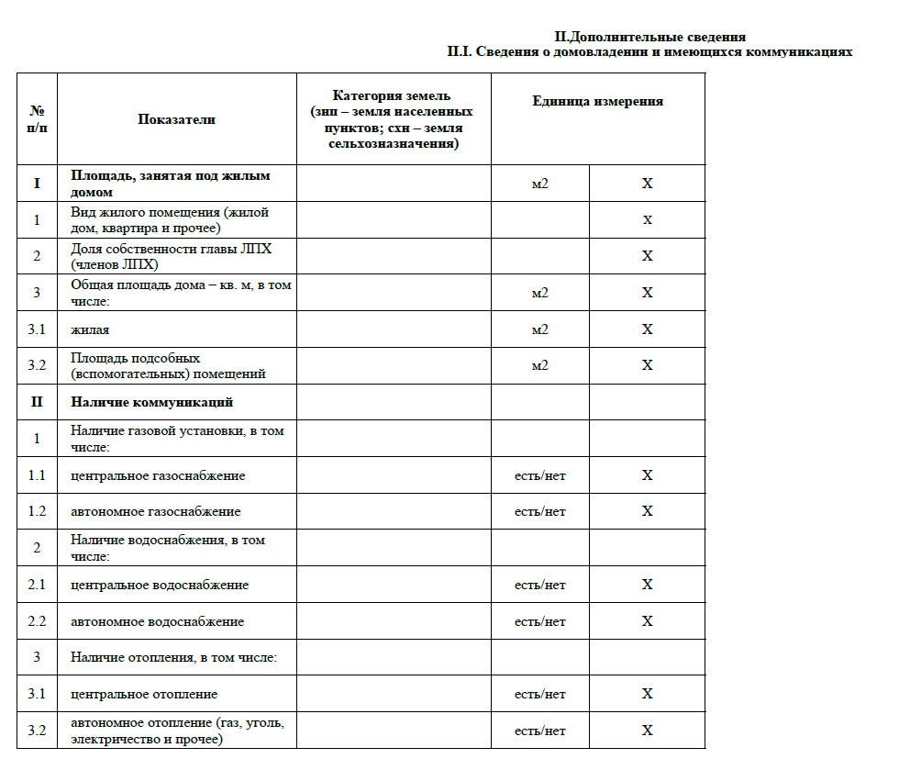
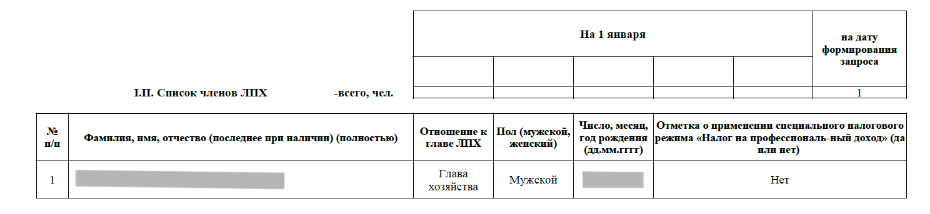
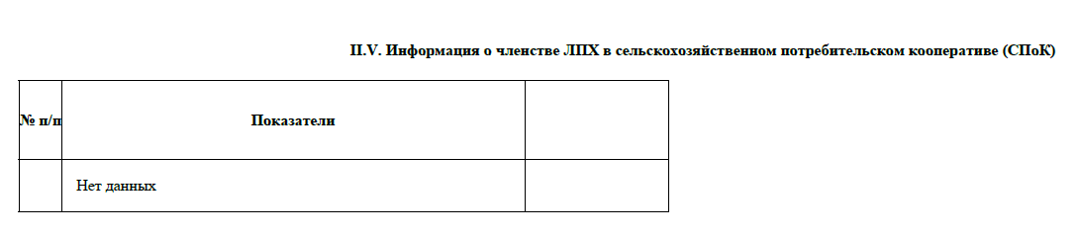
Основные замечания, выявленные при проведении отборов
на предоставление субсидий и грантов
1. Неполная информация в электронных похозяйственных книгах (ЭПК).
не проставляется отметка о применении гражданином специального налогового режима «Налог на профессиональный доход»;
не заполняется информация о количестве сельхозживотных, птицы и пчелосемей, о сельхозтехнике, оборудовании, транспортных средствах, принадлежащих ЛПХ, сведения о домовладении, о деятельности в отрасли растениеводства и животноводства, об экономических показателях деятельности ЛПХ, о членстве в потребительских кооперативах.
некорректное заполнение сведений о земельных участках (вид разрешенного использования земельного участка гражданами, ведущими ЛПХ, - «Для ведения личного подсобного хозяйства». При проверке выявлены случаи несоответствия данных о виде разрешенного использования земельного участка, указанных в ЭПК, сведениям Росреестра).
В выписке из ЭПК не заполнены сведения о домовладении и имеющихся коммуникациях:
Неверно внесены сведения о применении специального налогового режима «Налог на профессиональный доход»
Заявитель является членом СПоК, однако в выписке из ЭПК эта информация не отражена:
2. Нарушена допустимая площадь используемых земельных участков.
В соответствии с подпунктом 3 статьи 15 Закона Красноярского края от 04.12.2008 № 7-2542 «О регулировании земельных отношений в Красноярском крае», максимальный размер общей площади земельных участков, которые могут находиться одновременно на праве собственности и (или) ином праве
у граждан, ведущих ЛПХ, в Красноярском крае установлена в размере 2,5 га. В настоящее время общая площадь земельных участков, используемых гражданами, ведущими ЛПХ, зачастую превышает указанное значение.
21

Slide 22
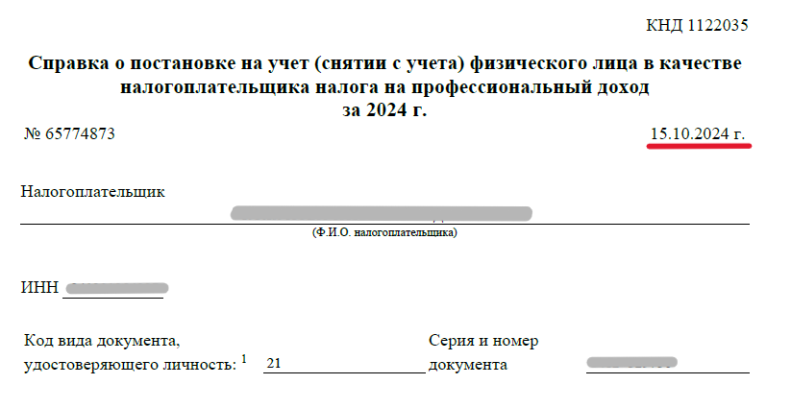
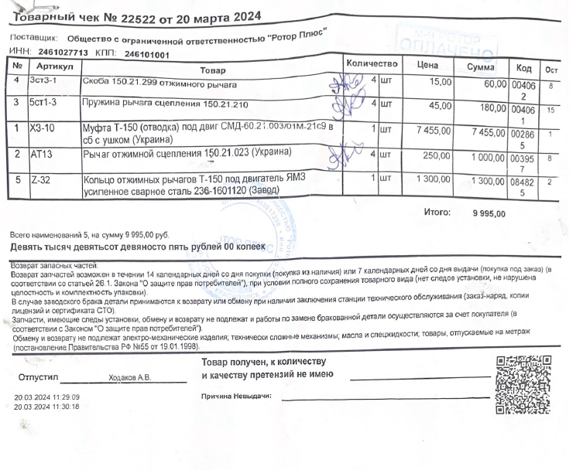
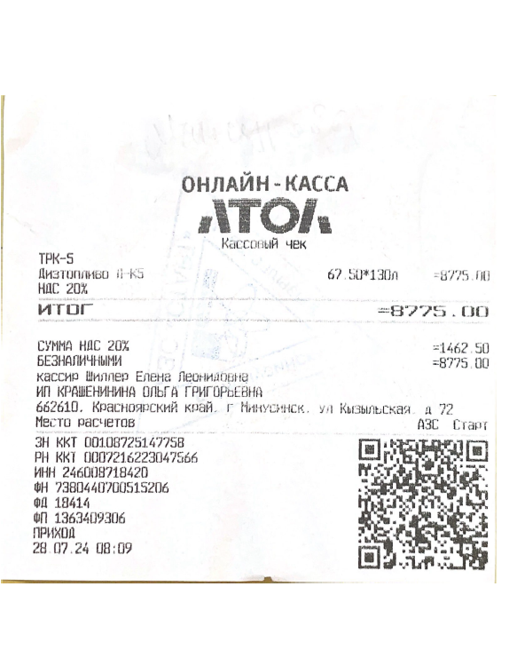
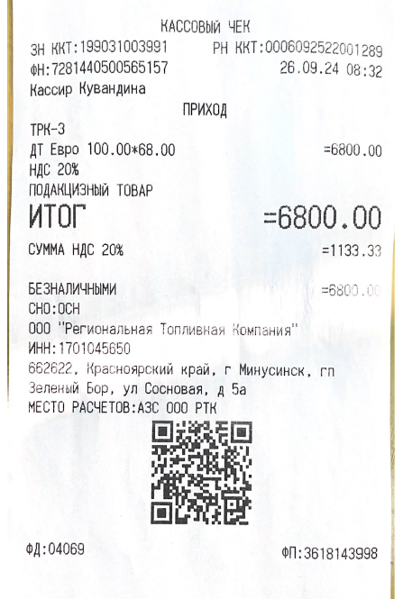
Основные замечания, выявленные при проведении отборов
на предоставление субсидий и грантов
3. Не соблюдена дата формирования сведений.
При подготовке пакета документов для заявки, необходимо обращать внимание на какую дату формируются сведения. Например, выписка из ЭПК должна быть получена не ранее чем за 30 дней до даты подачи заявки, а копия справки о постановке на учет в качестве самозанятого – по состоянию на дату не ранее первого числа месяца, в котором направляется заявка.
4. Представление документов, фактически не подтверждающих понесенные затраты.
При подготовке пакета документов на субсидию для ЛПХ (картофель) к заявке необходимо прикладывать документы, фактически подтверждающие понесённые затраты, при этом такие документы должны быть оформлены на получателя поддержки и его контрагента (содержать ФИО/наименование организации). При этом, обращаем внимание, что кассовые чеки не относятся к перечню документов, подтверждающих факт получения материальных ресурсов, выполнения работ, оказания услуг, поскольку не содержат сведений о лице, которое произвело расчет.
Заявка подана 01.11.2024, следовательно справка также должна быть сформирована на 01.11.2024 (на первое число месяца)
Примеры документов, которые не содержат сведений о лице, произведшем оплату:
22

Slide 23
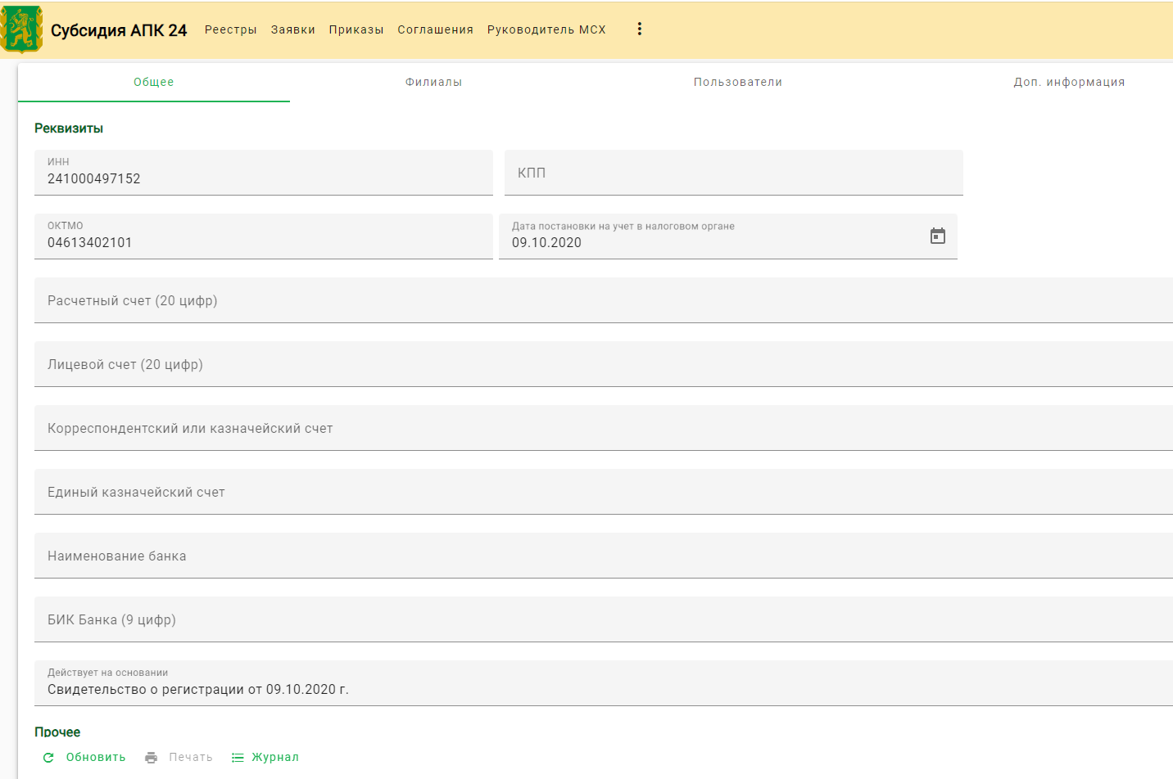
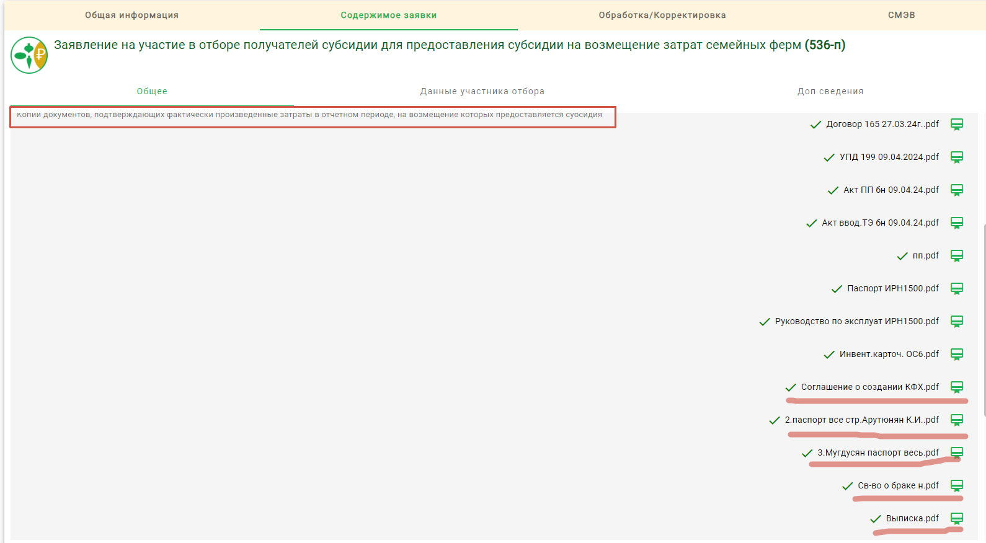
Основные замечания, выявленные при проведении отборов
на предоставление субсидий и грантов
5. Неполная информация об участниках отбора
В подразделе «Общая информация» в разделе «Реестр» в системе «СубсидияАПК24» участники отборов не актуализируют «анкетные» сведения, отмечены случаи, когда даже расчетный (лицевой) счет отсутствует.
6. Прикрепление документов не соответствующих подзаголовку
При формировании заявки необходимо прикреплять сканы документов в соответствии с указанными в системе «СубсидияАПК24» подзаголовками.
Пожелание: при формировании заявки в случае если документ состоит из нескольких листов сканировать данный документ одним PDFфайлом и в систему «СубсидияАПК24» подгружать один скан одного документа.
23

Slide 24


Центр компетенций в сфере сельскохозяйственной кооперации
и поддержки фермеров Красноярского края
Постановлением Правительства края от 27.05.2019 № 271-п (в редакции от 18.01.2024)
Центром компетенций в сфере сельскохозяйственной кооперации и поддержки фермеров Красноярского края определена
Автономная некоммерческая организация «Красноярский краевой центр развития бизнеса и микрокредитная компания»
(АНО «ККЦРБ МКК», Центр «Мой бизнес»).
Основные направления деятельности Центра компетенций:
Консультирование малых форм хозяйствования в АПК, сельского населения, по вопросам:
- организации и ведения предпринимательской деятельности в сфере АПК;
- участия в государственных программах поддержки в сфере АПК;
- привлечения заемного финансирования, в том числе льготного кредитования;
Организация обучения сельского населения основам ведения предпринимательской деятельности в области сельского хозяйства, сельскохозяйственной кооперации.
Мой бизнес в telegram
Мой бизнес в VK
Адрес: г. Красноярск, ул. Матросова, д.2
телефон: 8 800 234 0 124
адрес электронной почты: vopros@mb.24
Официальный сайт: мойбизнес-24.рф
24

